Slide 1
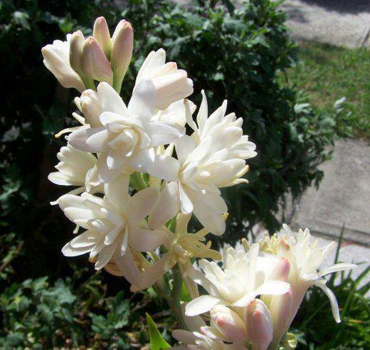
স্বাগতম

Slide 2
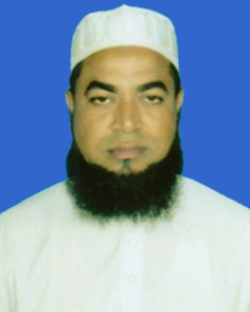
পরিচিতি
মোঃ আরিফ বিল্লাহ
সহকারী সুপার
নবীনগর উত্তর বাহ্রা দাখিল মাদ্রাসা।নবাবগঞ্জ,ঢাকা।
arifbillahgopalgonj@gmail.com
মোবাঃ০১৭১২৩৩৫৯৫৮
বিষয় –আল আকাইদ ওয়াল ফিকহ
শ্রেণি - দশম
তৃতীয় ভাগ- আখলাক ।
পরিচ্ছদ- ৬ষ্ঠ ।
সময় - ৪৫ মিনিট ।
তারিখ –০৮/০৬/২০২১ইং

Slide 3
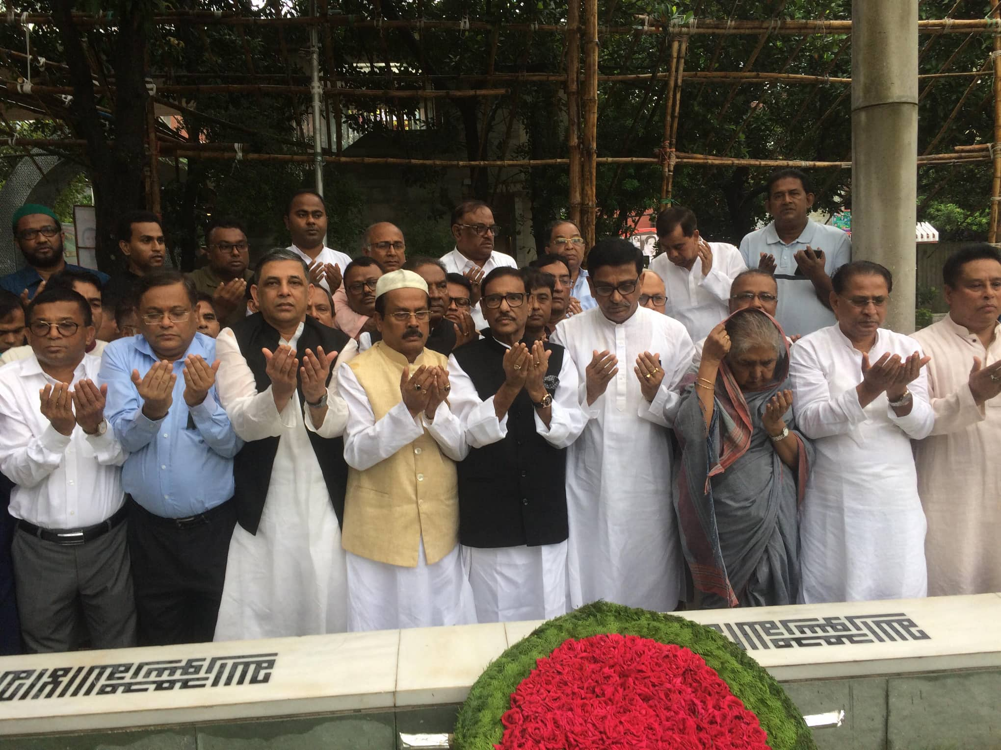
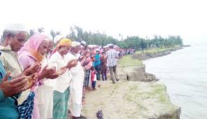
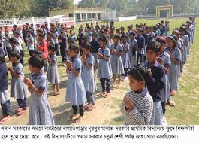
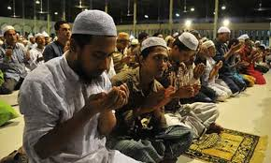

Slide 4
পাঠ ঘোষনা

Slide 5
শিখনফল
এই পাঠের শেষে শিক্ষার্থীরা…
দোয়া এর শাব্দিক অর্থ কি তা লিখতে পারবে ।
দোয়া করার আদবগুলো চিহ্নিত করতে পারবে ।
কুরাআন-হাদিসের আলোকে দোয়ার গুরুত্ব বিশ্লেষণ করতে পারবে ।

Slide 6
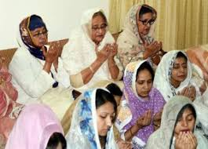
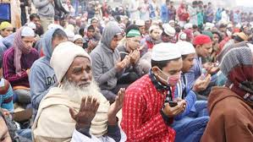
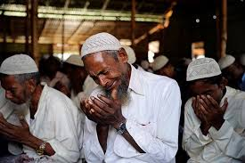
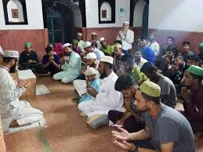
চাওয়া/Want
ডাকা/ Call
আহবান করা/Call
প্রার্থনা করা/Pray

Slide 7
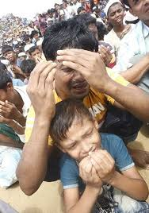
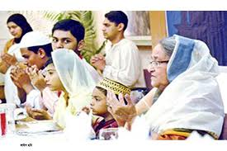
মনের আবেগ উন্মেষ ঘটিয়ে
আল্লাহর নিকট চাওয়া
আল্লাহ কাছে বিনয়ের সাথে

Slide 8
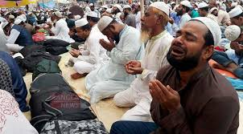
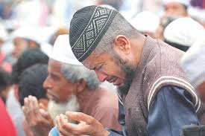
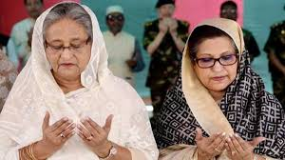
নিষ্ঠার সাথে
আন্তরিকতা সাথে
বিনয়ের সাথে হাত উঠিয়ে
দোয়ার আদব

Slide 9
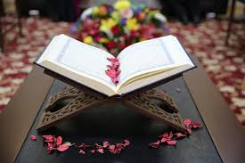
আল্লাহ তায়ালা বলেন-তোমরা আমাকে ডাক,আমি তোমাদের ডাকে সাড়া দিব। যে ব্যক্তি আল্লাহর নিকট দোয়া করেনা আল্লাহ তার উপর রাগান্বিত হন।

Slide 10
রাসূলুল্লাহ (সাঃ) বলেন- দোয়া ইবাদতের মগজস্বরূপ।তিনি আরো বলেন-বান্দা যখন আল্লাহ কাছে হাত উত্তোলন করে তখন নেয়ামত না দিয়ে তাকে খালি হাত ফেরত দিতে আল্লাহ লজ্জাবোধ করেন। দোয়ার মাধ্যমে ভাগ্য পরির্বতন হয়। দোয়ার মাধ্যমে ইবাদত পরিপূর্ণ হয় । সুতারাং ভাগ্য পরির্বতন, বিপদ-আপদ,ইহকালীন কল্যান,পরকালীন মুক্তির ক্ষেত্রে দোয়ার কোন বিকল্প নেই ।

Slide 11
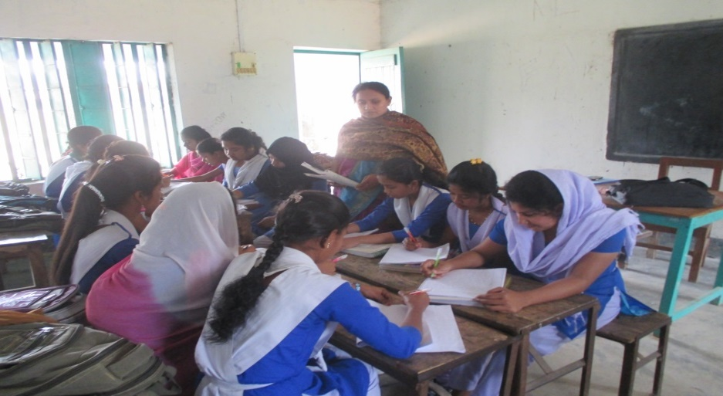
দলীয় কাজ
কিসের মাধ্যমে মানুষের ভাগ্য পরির্বতন হয় ?

Slide 12
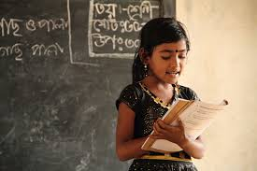
একক কাজ
মুমিনের অস্ত্র কি ?

Slide 13
মুল্যায়ন
সঠিক উওরে টিক চিহ্ন দাও?
ইবাদতের সারনিবাস কি?
(ক) তাকওয়া (খ) দরূদ
(গ) ইনসাফ (ঘ) দোয়া
√

Slide 14
নিচের ভিডিও টি দেখ ?

Slide 15
বাড়ীর কাজ
দোয়া ইবাদতের কি ?

Slide 16
আল্লাহ হাফেজ

